Slide 1






第三章习题课
中值定理及导数的应用
一、 微分中值定理及其应用
二、 导数应用
机动 目录 上页 下页 返回 结束

Slide 2
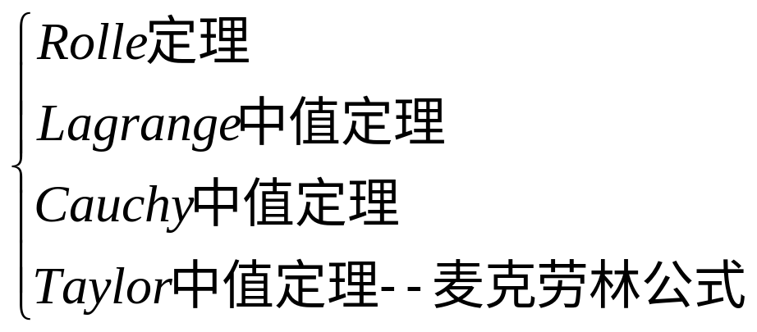
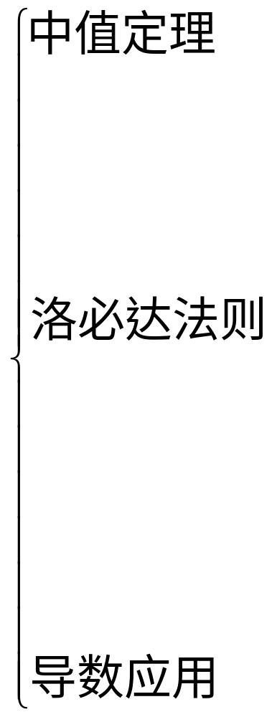
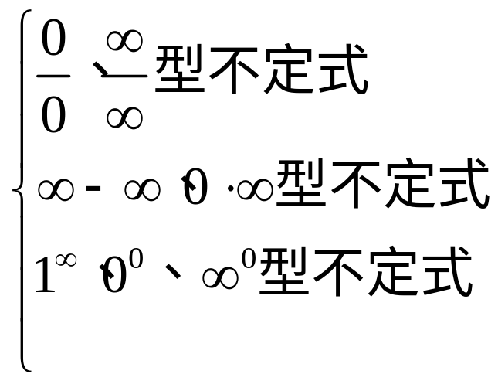
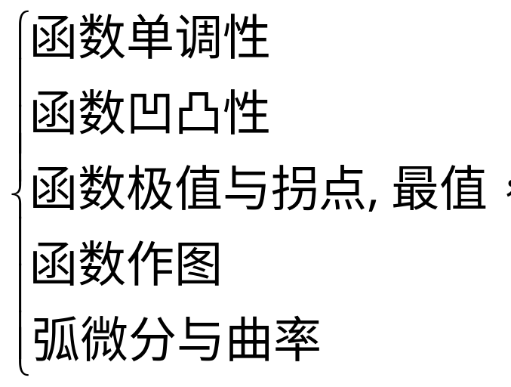

Slide 3


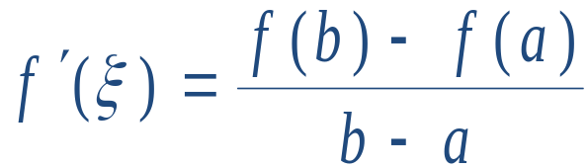
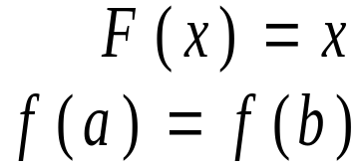











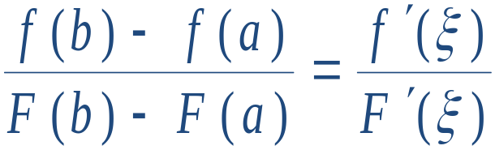






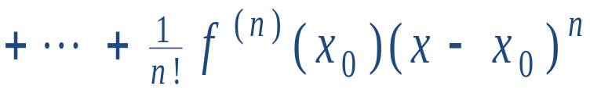
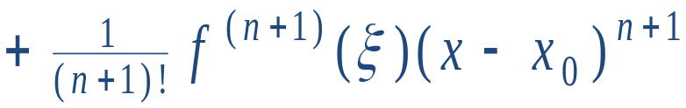
一、 微分中值定理及其应用
1. 微分中值定理及其相互关系
罗尔定理
拉格朗日中值定理
柯西中值定理
泰勒中值定理
机动 目录 上页 下页 返回 结束

Slide 4
2. 微分中值定理的主要应用
(1) 研究函数或导数的性态
(2) 证明恒等式或不等式
(3) 证明有关中值问题的结论
机动 目录 上页 下页 返回 结束

Slide 5
3. 有关中值问题的解题方法
利用逆向思维 , 设辅助函数 .
一般解题方法:
证明含一个中值的等式或根的存在 ,
多用罗尔定理,
可用原函数法找辅助函数 .
(2) 若结论中涉及到含中值的两个不同函数 ,
可考虑用
柯西中值定理 .
(3) 若结论中含两个或两个以上的中值 ,
必须多次应用
中值定理 .
(4) 若已知条件中含高阶导数 , 多考虑用泰勒公式 ,
有时也可考虑对导数用中值定理 .
(5) 若结论为不等式 , 要注意适当放大或缩小的技巧.
机动 目录 上页 下页 返回 结束

Slide 6
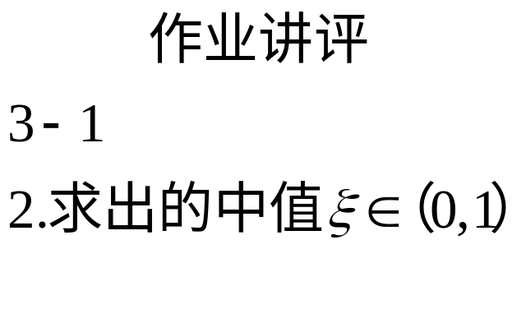
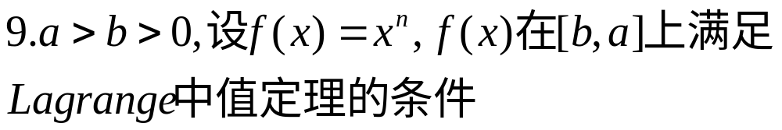
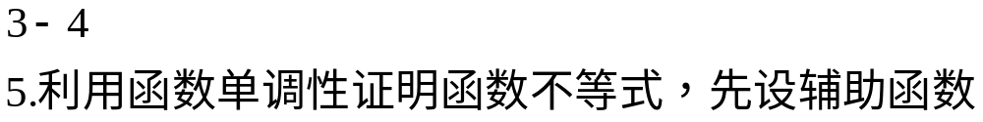
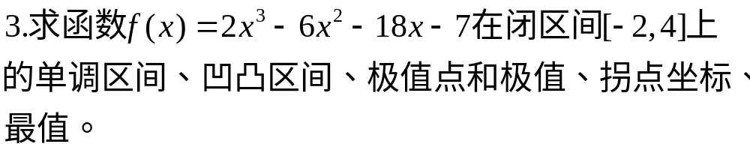

Slide 7







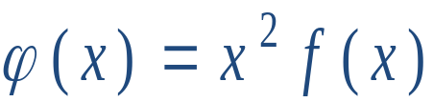

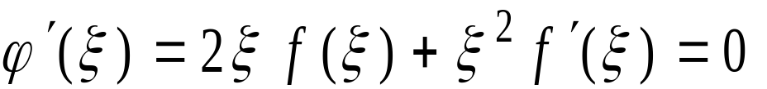

例1. 设
在
上连续, 在
内可导, 且
证明至少存在一点
使
证: 问题转化为证
设辅助函数
显然
在 [ 0 , 1 ] 上满足罗尔定理条件,
故至
少存在一点
使
即有
机动 目录 上页 下页 返回 结束

Slide 8
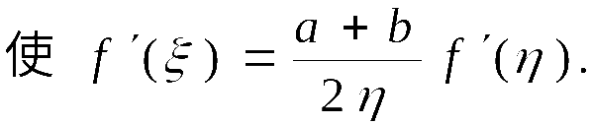


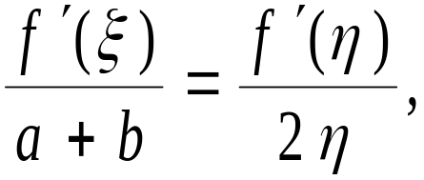
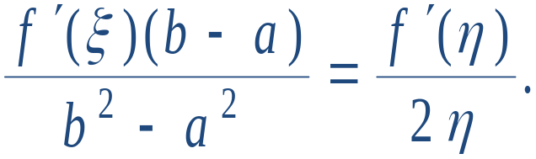
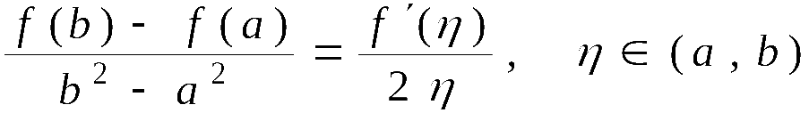
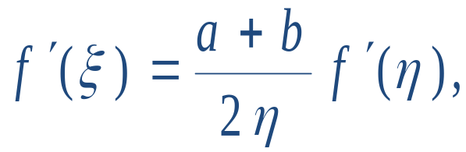

例2.
且
试证存在
证: 欲证
即要证
因 f ( x ) 在 [ a , b ] 上满足拉氏中值定理条件,
故有
①
故有
②
将①代入② , 化简得

Slide 9

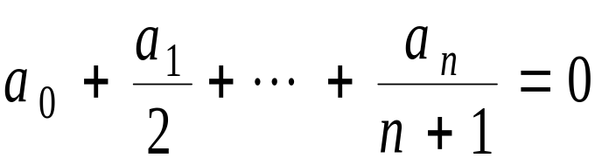

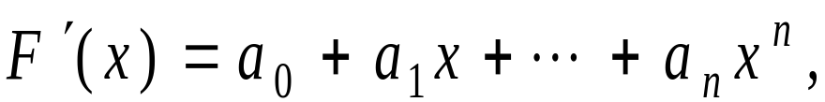
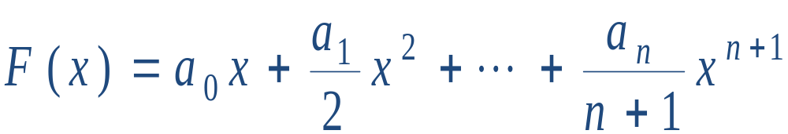





例3. 设实数
满足下述等式
证明方程
在 ( 0 , 1) 内至少有一
个实根 .
证: 令
则可设
且
由罗尔定理知存在一点
使
即
机动 目录 上页 下页 返回 结束

Slide 10
二、 导数应用
1. 研究函数的性态:
增减 ,
极值 ,
凹凸 ,
拐点 ,
渐近线 ,
曲率，作图
2. 解决最值问题
目标函数的建立与简化
最值的判别问题
3. 其他应用 :
求不定式极限 ;
几何应用 ;
相关变化率;
证明不等式 ;
研究方程实根等.
机动 目录 上页 下页 返回 结束

Slide 11


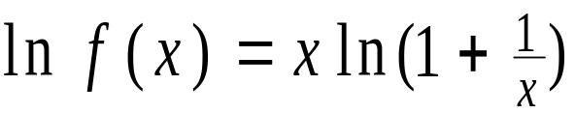


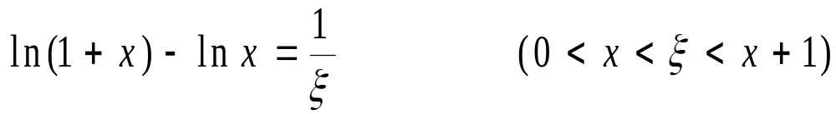
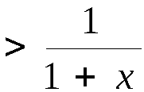
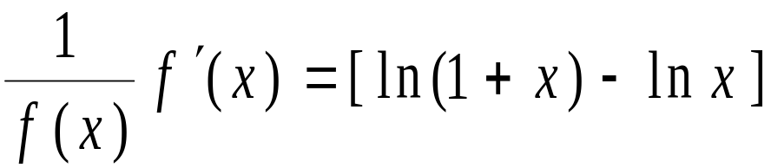
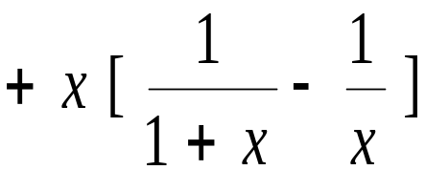


例4. 证明
在
上单调增加.
证:
令
在 [ x , x +1 ]上利用拉氏中值定理,
得
故当 x > 0 时,
从而
在
上单调增.
机动 目录 上页 下页 返回 结束

Slide 12
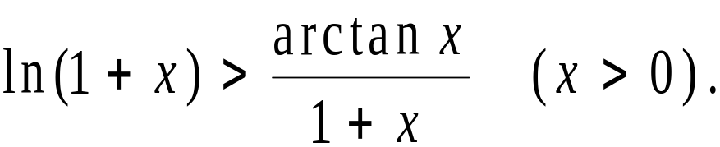

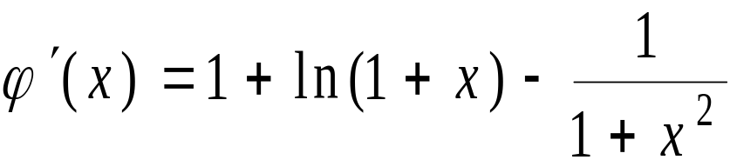




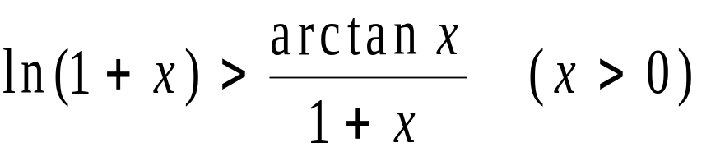
例5. 证明
证: 设
, 则
故
时,
单调增加 ,
从而
即

Slide 13
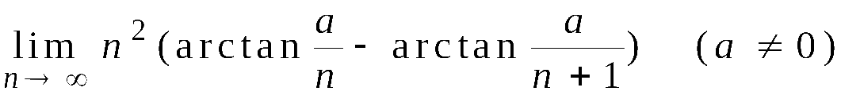
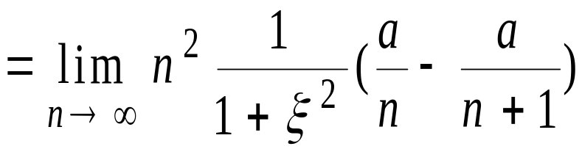
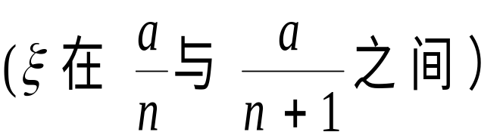
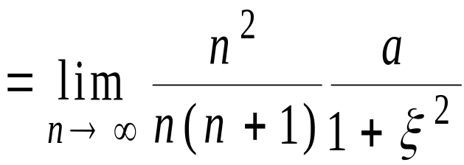

例6. 求
解 利用中值定理求极限
原式
机动 目录 上页 下页 返回 结束

Slide 14
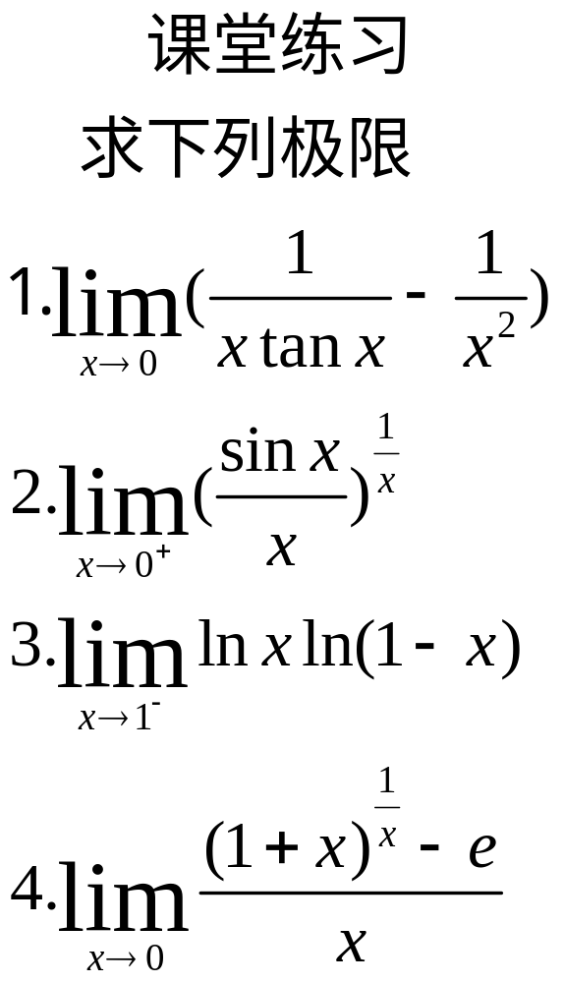

Slide 16
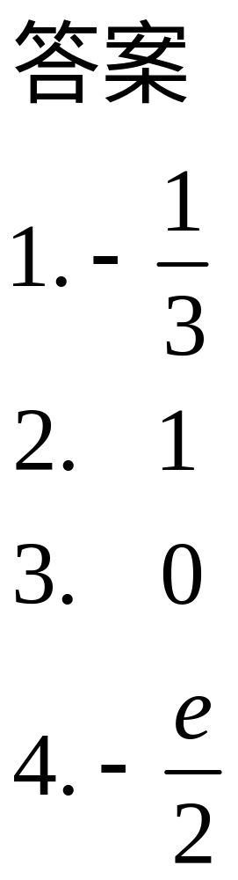

Slide 17
作业总习题三
P181 1（填书）,2 （填书）4，5，6， 10 (2) , (3) ;
机动 目录 上页 下页 返回 结束

